Slide 1
Параметри простопериодичних велилчина

Slide 2
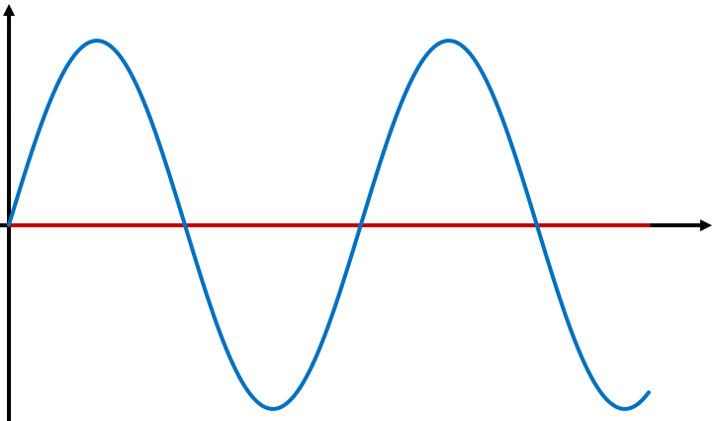





Амплитуда и периода
u(t)
T
$$U_{m}$$
$U_{m}$ – Максимални напон или амплитуда
$$U_{m}$$
$Т$ – Периода: Дужина трајања једног циклуса наизмјеничне величине
t
T
$$−U_{m}$$
T

Slide 3
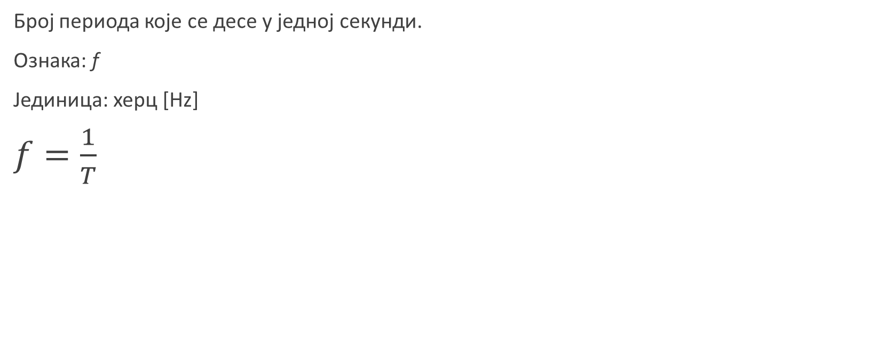
Фреквенција
Број периода које се десе у једној секунди.
Ознака: f
Јединица: херц [Hz]
$f=\frac{1}{T}$

Slide 4

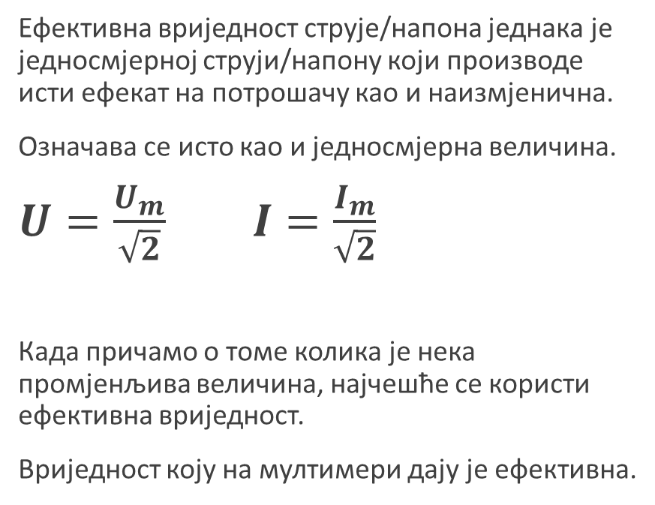

Ефективна вриједност
Ефективна вриједност струје/напона једнака је једносмјерној струји/напону који производе исти ефекат на потрошачу као и наизмјенична.
Означава се исто као и једносмјерна величина.
$U=\frac{U_{m}}{\sqrt{2}}$ $I=\frac{I_{m}}{\sqrt{2}}$
Када причамо о томе колика је нека промјенљива величина, најчешће се користи ефективна вриједност.
Вриједност коју на мултимери дају је ефективна.
R
$$U$$
исти ефекат
R
$$u(t)$$

Slide 5
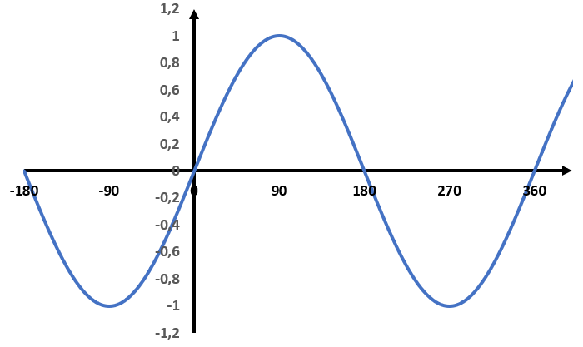
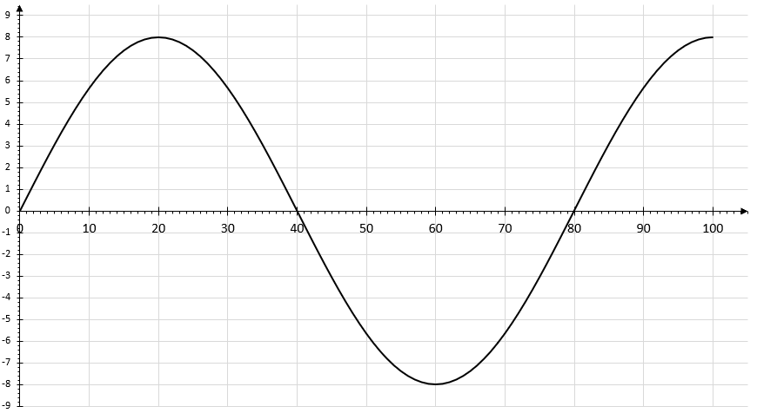











Почетни угао
sin
$$\frac{2π}{3}$$
$$π/2$$
$$π$$
угао
$θ$ - - почетни угао (фаза)
$$−π$$
$$−π/2$$
0
Говори из ког угла је почела синусна функција у t=0s.
$$2π$$
$$u_{1}$$
$u(t)$ [V]
$$θ_{1}=0°=0rad$$
$t$[ms]

Slide 6
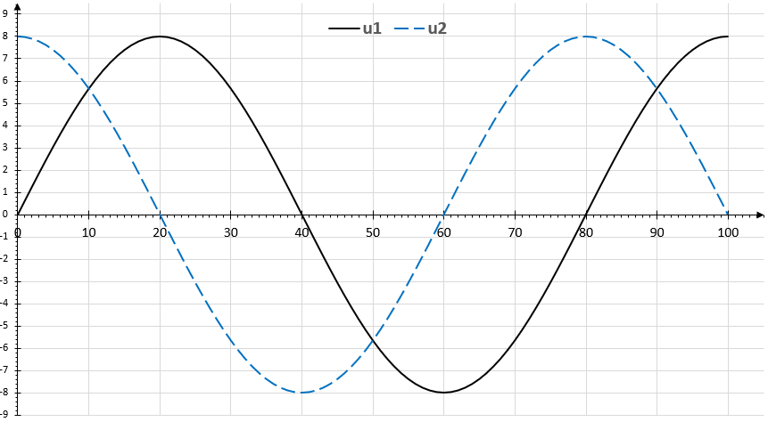
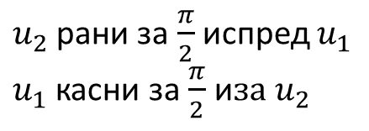



Почетни угао
sin
$$\frac{2π}{3}$$
$$π/2$$
$$π$$
угао
$θ$ - - почетни угао (фаза)
$$−π$$
$$−π/2$$
0
Говори из ког угла је почела синусна функција у t=0s.
$$2π$$
$$u_{1}$$
$$u_{2}$$
$u(t)$ [V]
$$θ_{1}=0°=0rad$$
$$θ_{2}=90°=\frac{π}{2}rad$$
$t$[ms]
$u_{2}$ рани за $\frac{π}{2}$ испред $u_{1}$
$u_{1}$ касни за $\frac{π}{2}$ и$за u_{2}$

Slide 7
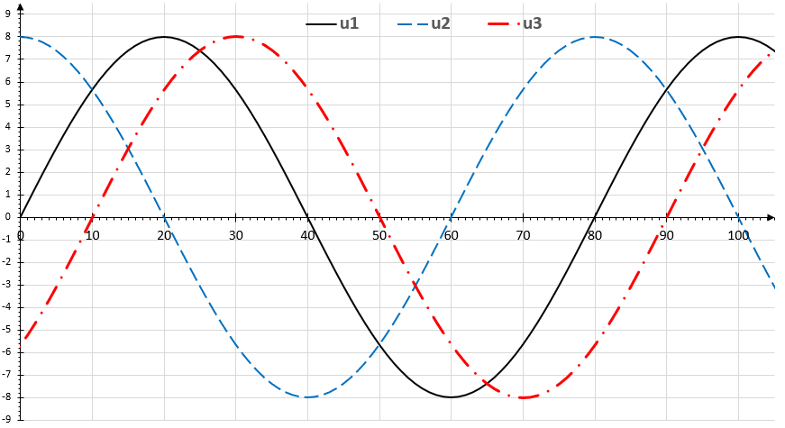




Почетни угао
sin
$$\frac{2π}{3}$$
$$π/2$$
$$π$$
угао
$θ$ - - почетни угао (фаза)
$$−π$$
$$−π/2$$
0
Говори из ког угла је почела синусна функција у t=0s.
$$2π$$
$$u_{1}$$
$$u_{2}$$
$$u_{3}$$
$u(t)$ [V]
$$u_{3}$$
$$θ_{1}=0°=0rad$$
$$θ_{2}=90°=\frac{π}{2}rad$$
$t$[ms]
$$θ_{3}=−45°=315°=−\frac{π}{4}rad$$
$u_{2}$ рани за $\frac{π}{2}$ испред $u_{1}$
$u_{1}$ касни за $\frac{π}{2}$ и$за u_{2}$
$u_{3}$ касни за $45°$ иза $u_{1}$
$u_{1}$ рани за $\frac{π}{4}$ испред $u_{3}$

Slide 8
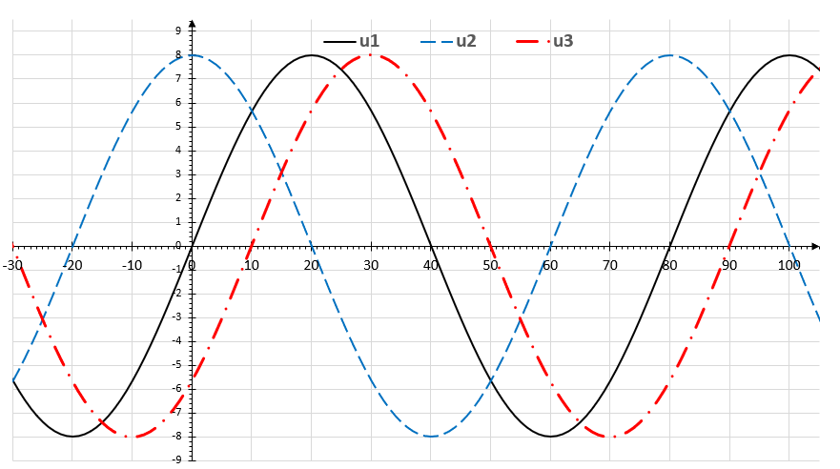

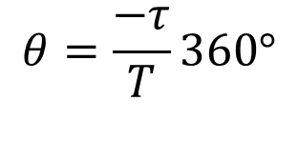



T
T/8
$u(t)$ [V]
T
T/4
3T/4
$t$[ms]
T
$$θ_{2}=\frac{−20ms}{80ms}360°=−90°$$
$$θ_{2}=\frac{+10ms}{80ms}360°=+45°$$
$$θ=\frac{−τ}{T}360°$$

Slide 9
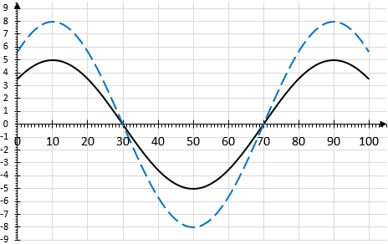
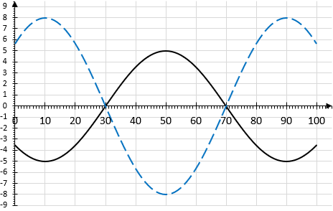

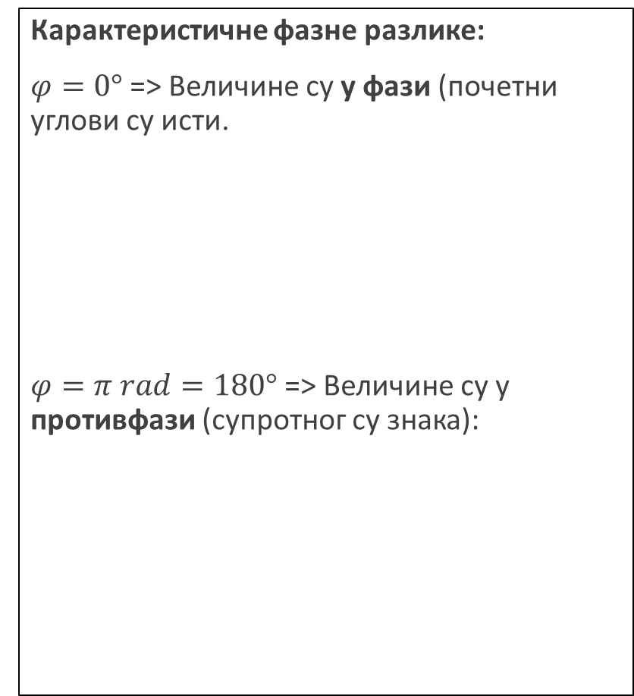




Фазна разлика
Карактеристичне фазне разлике:
$φ=0°$ => Величине су у фази (почетни углови су исти.
$φ=π rad=180°$ => Величине су у противфази (супротног су знака):
$$i_{1}, i_{2}$$
Фазна разлика говори колико једна промјенљива величина касни/рани у односу на другу.
Обије величине морају имати исту периоду/фреквенцију.
Ознака: φ (фи)
$φ=θ_{1}−θ_{2}$
$$t$$
$$i_{1}, i_{2}$$
$$t$$

Slide 10
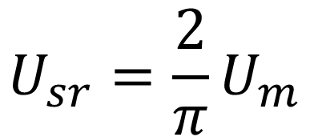
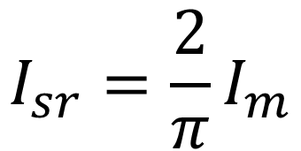
Средња вриједност
$$I_{sr}=\frac{2}{π}I_{m}$$
$$U_{sr}=\frac{2}{π}U_{m}$$

